Slide 1


Processamento de Linguagem Natural
Alunos: Gabriel Belini (64374) Leonardo Neumann (70132) Thiago Bucalon (68962)
DOCENTE: Wagner Igarashi, Dr.
DEPARTAMENTO DE INFORMÁTICA
BACHARELADO EM CIÊNCIA DA COMPUTAÇÃO

Slide 2
Introdução
Processamento de Linguagem Natural
Desenvolvimento de modelos computacionais para a interpretação de informações expressas em linguagem natural
Aplicações do Setor
Tradução e interpretação de textos
Busca de informações em documentos
Interface natural entre homem e máquina

Slide 3
Linguagem Natural
Aspectos da Comunicação
Som – Fonologia
Reconhecimento dos sons que compõem as palavras de uma língua
Estrutura – Morfologia e Sintática
Análise estrutural através da identificação de sílabas e classificação de palavras
Significado – Semântica e Pragmática
Interpretação do contexto e estudo do significado das orações

Slide 4
Aplicação do Problema
Descrição
Utilizar técnicas de PLN para analisar textos científicos
Modelagem
Leitura de diretório contendo documentos digitais (PDF)
Separação de dados por categorias (Cabeçalho, conteúdo, bibliografia, etc.)
Classificação de termos mais utilizados nos documentos

Slide 5
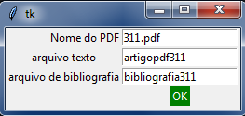
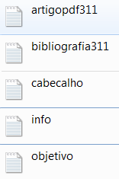
Implementação
Funcionalidades
Extração de texto em documentos PDF – PyPDF2
Remoção de Stopwords do texto em análise – Corpus NLTK
Separação de categorias – Busca de keywords relacionadas
Classificação de termos – Contagem de ocorrências
Interface Gráfica - TKinter

Slide 6
Detalhes da Implementação
Abordagem
Para retirar as Stopwords, utilizamos a biblioteca Natural Language Toolkit (NLTK), que armazena os termos indesejados na variável “cachedWords” para posterior remoção;
Para extrair as referências bibliográficas, o sistema realiza uma busca pelas keywords ‘References’ ou ‘Referências’ para então separar o texto;
Utilizamos a função ‘counter’ para contar as ocorrências de cada palavra na lista e então ordenamos o resultado para extrair as 10 palavras mais citadas;

Slide 7
Detalhes Adicionais
Problemas Encontrados
Devido a variação de formato, o cabeçalho do documento não pôde ser separado com exatidão em alguns casos;
A codificação de texto ‘UTF-8’ precisou ser adotada como padrão de leitura, pois quando não especificado, a biblioteca de leitura considera os dados de entrada como binários.

Slide 8

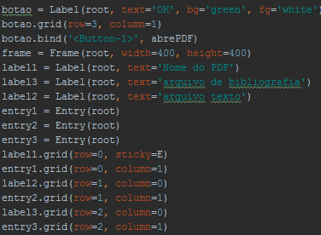
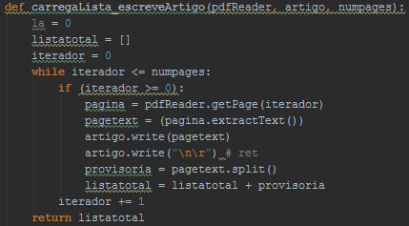
Trechos de Código

Slide 9
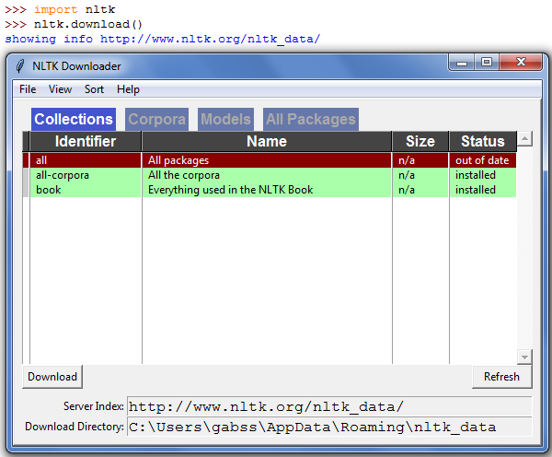
Execução de Testes
Instalando
Para testar o programa é necessário instalar o Python e a biblioteca NLTK, utilizando os comandos:
import nltk
nltk.download()
O NLTK Downloader irá aparecer, então basta clicar em Download.

Slide 10
Execução de Testes
Executando
Terminados os passos anteriores, basta importar as bibliotecas necessárias restantes contidas no código fonte.
Após isso, basta executar o programa e seguir os passos:
Digitar o nome do PDF e nome dos arquivos TXT que serão criados;
Os arquivos devem estar na mesma pasta do arquivo PY.
A instância 311.pdf é uma boa escolha para testar o programa.

Slide 11


Ambiente de Desenvolvimento/Teste
Configuração
Processador – Intel® Core i7™ @ 2.4Ghz
Memória RAM – 16GB DDR3L 1600Mhz
Sistema Operacional – Windows® 10 x64
Linguagem de Programação – Python 3.4
Bibliotecas – PyPDF 2, Corpus NLTK

Slide 12
Referências
PyPDF2 - https://pypi.python.org/pypi/PyPDF2
Corpus NLTK - http://www.nltk.org/api/nltk.corpus.html
Pyhon Docs - https://docs.python.org/3/

